Slide 1
Manfaat SI bagi Perusahaan
1. Meningkatkan efisiensi perusahaan
Investasi di dalam teknologi sistem informasi dapat menolong operasi perusahaan menjadi lebih efisien. Efisiensi operasional membuat perusahaan dapat menjalankan strategi keunggulan biaya low-cost leadership
2. Memperkenalkan inovasi dalam bisnis
3. Membangun sumber-sumber informasi strategis
Sistem informasi memungkinkan perusahaan untuk membuat basis informasi strategis (strategic information base) yang dapat menyediakan informasi untuk mendukung strategi bersaing perusahaan. Informasi ini merupakan aset yang sangat berharga dalam meningkatkan operasi yang efisien dan manajemen yang efektif dari perusahaan. sistem informasi dapat berfungsi untuk menolong end user manajerial membangun “senjata “ yang menggunakan teknologi sistem informasi untuk menghadapi tantangan dari persaingan yang ketat

Slide 2
STRATEGI SISTEM INFORMASI
Strategi bisnis → blueprint business plan yang bertujuan untuk memanfaatkan secara optimum penggunaan TI sebagai komponen utama SI perusahaan.
Alasan pembuatan strategi bisnis :
Sumber daya yang dimiliki perusahaan sangat terbatas sehingga harus digunakan seoptimal mungkin
Meningkatkan daya saing/kinerja perusahaan, karena kompetitor memiliki sumber daya teknologi yang sama
Memastikan bahwa aset TI dapat dimanfaatkan secara langsung/tidak langsung meningkatkan profitabilitas perusahaan, baik berupa peningkatan pendapat atau pengurangan biaya-biaya lain.
Mencegah terjadinya kelebihan/kekurangan investasi di bidang TI
Menjamin bahwa TI yang direncanakan dan dikembangkan benar-benar menjawab kebutuhan bisnis perusahaan akan informasi.

Slide 3
Output yang diinginkan adalah sebuah strategi yang mencakup 3 hal pokok yaitu ;
Sistem Informasi →merupakan definisi secara jelas dan terperinci sehubungan dengan jenis-jenis informasi apa saja yang dibutuhkan oleh perusahaandan hal-hal yang berkaitan dengannya.
Tekonologi Informasi → meliputi komponen-komponen perangkat keras dan perangkat lunak yang harus tersedia untuk menghasilkan sistem informasi yang telah terdefinisi.
Manajemen Informasi → menyangkut manusia yang akan mengimplementasikan SI yang dibangun dan mengembangkan teknologi informasi yang sejalan dengan perkembangan perusahaan di masa yang akan datang
Untuk menghasilkan output tersebut maka ada beberapa hal yang harus dilakukan , menyangkut input yang dibutuhkan oleh tim penyusun IT, strategi dan proses analisa yang harus dilakukan.terdapat 5 input utama sebagai langkah awal penyusunan sartegi IT yaitu:
Business Strategy
Business Trends
Competitor Analysis
IT trends
Existing IT

Slide 4
Setelah mengetahui output dan input yang dibutuhkan, tahap selanjutnya adalah aspek-aspek yang harus dipelajari dan dianalisa sebagai dasar pijakan pembuatan rekomendasi strategi yang cocok diterapkan. Ada 2 aspek utama yang harus dicermati:
Aspek Internal, yang harus dianalisa yaitu :
- Struktur Organisasi : mempelajari fungsi-fungsi yang ada dan hubungannya
- Proses dan Prosedur : mempelajari bagaimana proses dan prosedur penciptaan produk/jasa yang ditawarkan secara mendetail.
- SDM dan budaya perusahaan : mempelajari karakterisitik manusia sebagai implementator sistem di perusahaan.
- Sumber daya dan Infrastruktur perusahaan : mempelajari sumber- sumber daya yang adaseperti aset, keuangan, manusia informasi, waktu dll
Aspek Eksternal, yang harus dipelajari :
- Produk dan Jasa (Pelayanan), yang merupakan alasan sebuah perusahaan didirikan untuk mendapatkan keuntungan
- Pasar dan pelanggan, yang merupakan kumpulan dari para calon pembeli produk/jasayang ditawarkan

Slide 5
PENDEKATAN KONTEMPORER TERHADAP SI
Pendekatan Teknis : SI menekankan model matematis untuk mempelajari SI, serta penekanan pada teknologi secara fisik dan kemampuan format dari sistem tersebut.
Pendekatan perilaku : berkonsentrasi pada perubahan tingkah laku, kebijakan manajemen dan organisasi.
Pendekatan Teknis
Ilmu Komputer
Riset Operasi
MSI
Sains Manajemen
Sosiologi
Psikologi
Ekonomi
Pendekatan Perilaku

Slide 6
E-BUSINESS GLOBAL: BAGAIMANA BISNIS MENGGUNAKAN SI
PROSES BISNIS DAN SI
- Proses Bisnis
Proses bisnis melewati banyak wilayah fungsional berbeda dan membutuhkan koordinasi antar departemen.
Kinerja perusahaan tergantung kepada seberapa baik proses bisnis dirancang dan dikoordinasikan. Proses bisnis perusahaan dapat menjadi sumber kekuatan kompetitif jika dapat memungkinkan perusahaan untuk berinovasi atau untuk menjalankannya dengan lebih baik dari pesaingnya.
Bagaimana SI dapat meningkatkan proses bisnis?
Sistem informasi digunakan untuk mengendalikan kinerja proses bisnis

Slide 7
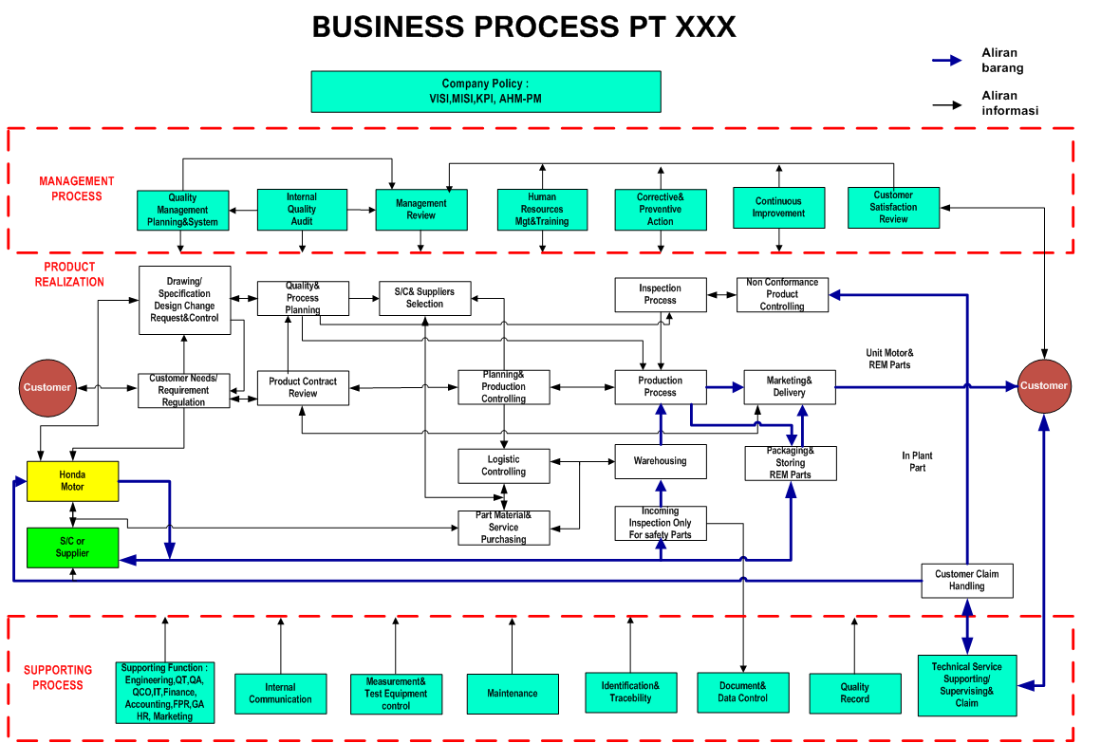

Slide 8
Ada tiga aturan agar sistem informasi bermanfaat untuk perusahaan bisnis, yaitu:
- Dukungan terhadap proses dan operasi bisnis.
- Dukungan terhadap pengambilan keputusan oleh pegawai dan manajer.
- Dukungan strategi untuk keunggulan bersaing
Trend Sistem Informasi
a. Trend yang dominan dalam Sistem Informasi
- Inisiatif dan penanggung jawab tidak lagi dilakukan hanya oleh CIO (Chief Information Officer) sendiri, tapi juga oleh Executive Board;
- Pergeseran peran IS Department dari sebagai Application delivery menjadi System integration dan pengembang infrastruktur;
- Perkembangan internet dan intranet menghasilkan world wide connectivity dan memungkinkan adanya common user interface untuk semua system.
b. Perlunya System Integration
- Perkembangan komputerisasi dalam suatu organisasi yang tidak bersamaan dan terpisah- pisah (scattered) sehingga harus diusahakan untuk berkembang secara bersama-sama
- Hambatan teknologi yang dapat diatasi oleh berbagai alat bantu (tools) yang dapat dijumpai dengan mudah oleh pemakai.

